Slide 1
Принципы построения файловой системы
Основные понятия
Файл – это именованный объект, который может хранить данные, программу или другую информацию.
Файловую систему можно определить как состоящую из двух составных частей:
1.Совокупность файлов и управляющей информации на диске для доступа к файлам.
2.Совокупность программных средств ОС для доступа к файлам, которые выполняют следующие операции с файлами:
создание файлов;
уничтожение файлов;
поиск файлов на диске;
чтение-запись информации из файла ( в файл );
защита файлов от несанкционированного доступа;
открытие файлов;
закрытие файлов.

Slide 2
виды файлов:
регулярные – обычные файлы на диске, которые состоят из блоков фиксированной длины – секторов (в MS-DOS – 512 б). При работе с регулярными файлами ОС обращается к специальной программе – драйверу блокового устройства.
специальные символьные файлы – логическое представление драйвера символьного устройства;
директории – файлы, хранящие специальную информацию о регулярных файлах и директориях.
Драйвер устройства – специальная программа, которая выполняет физическое управление ПУ.

Slide 3
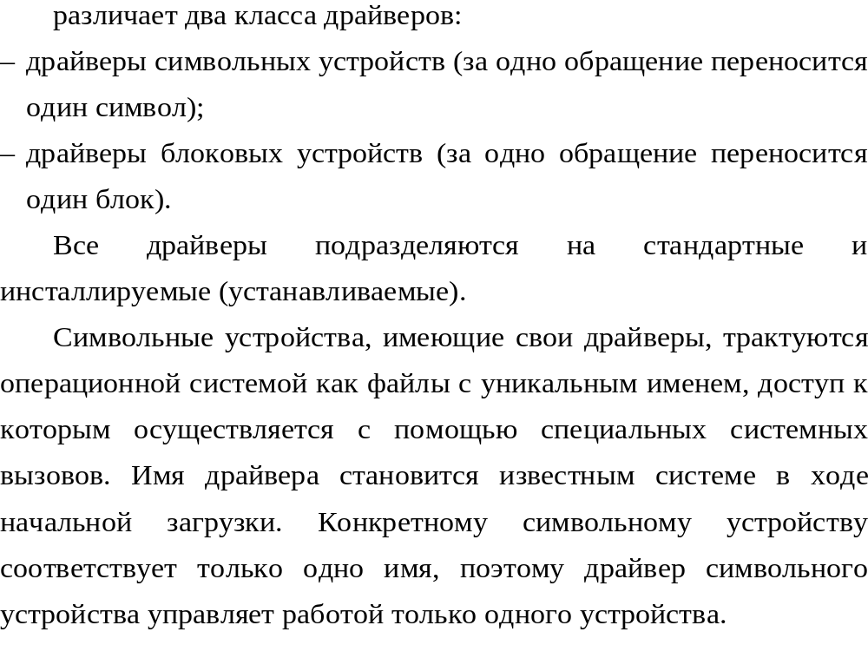

Slide 4
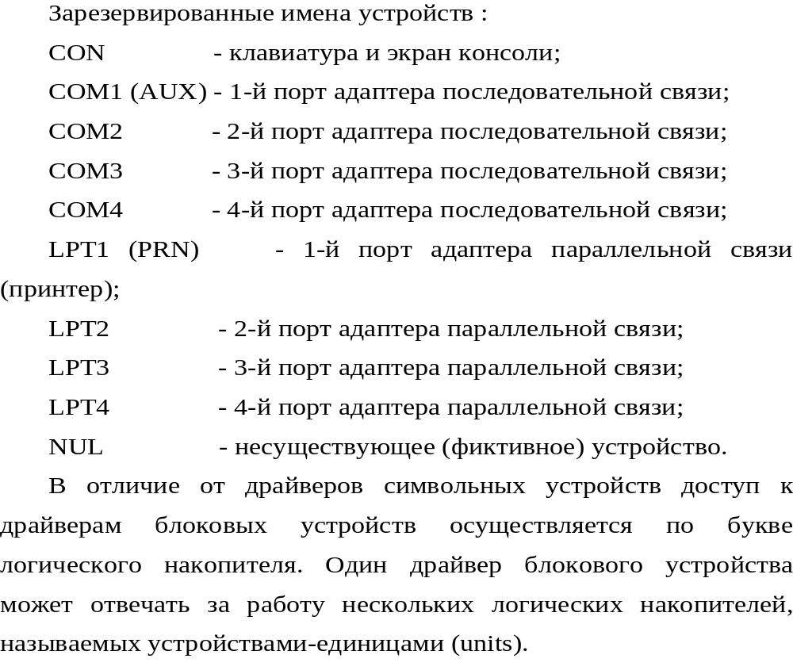

Slide 5
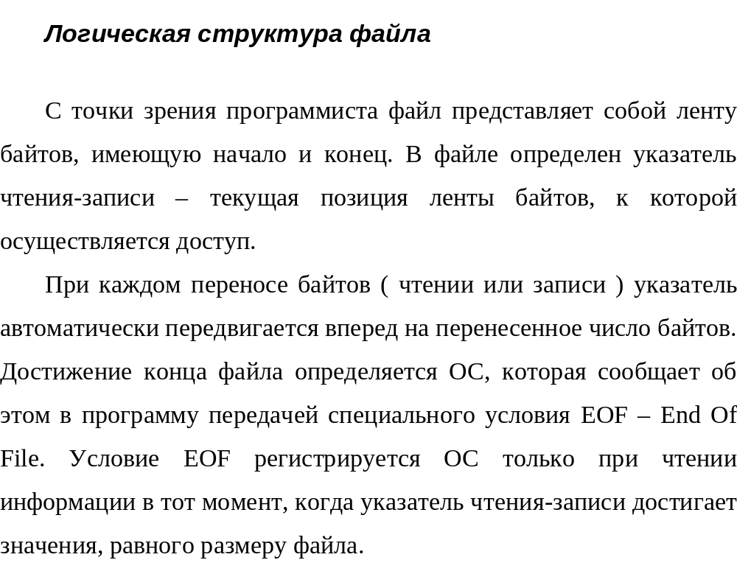

Slide 6
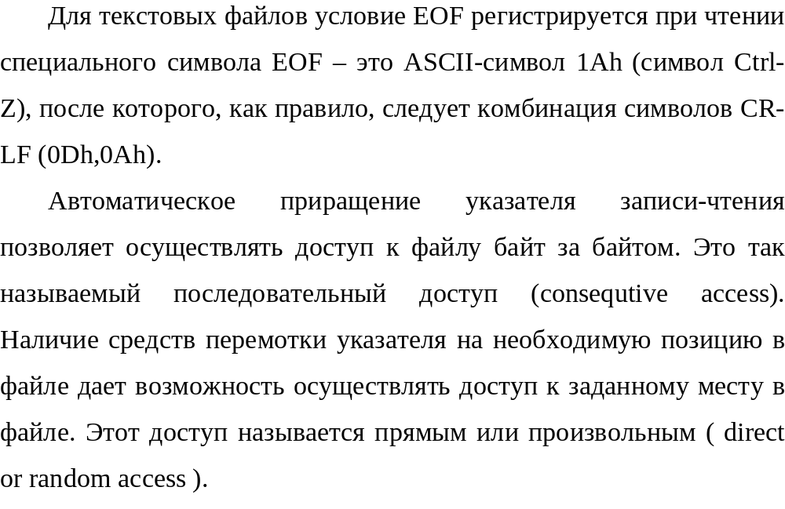

Slide 8
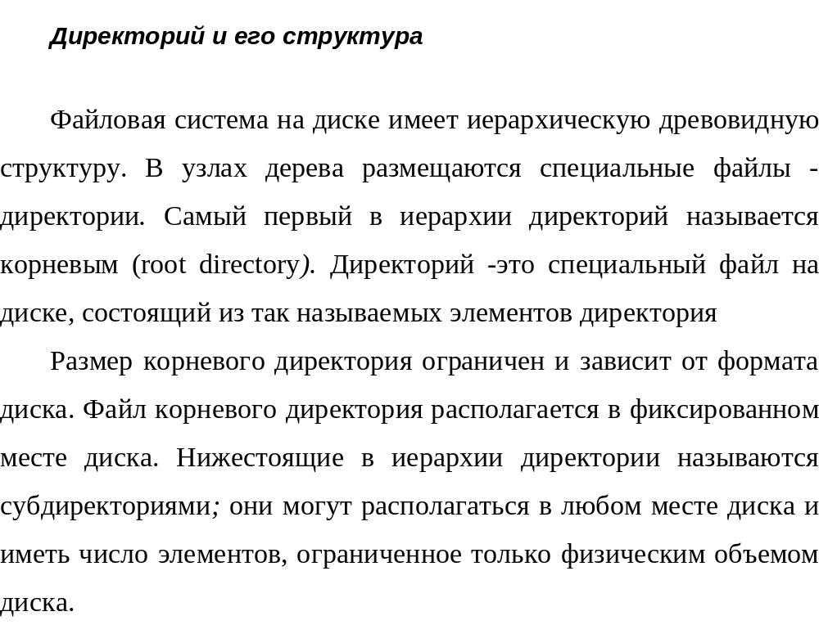

Slide 9
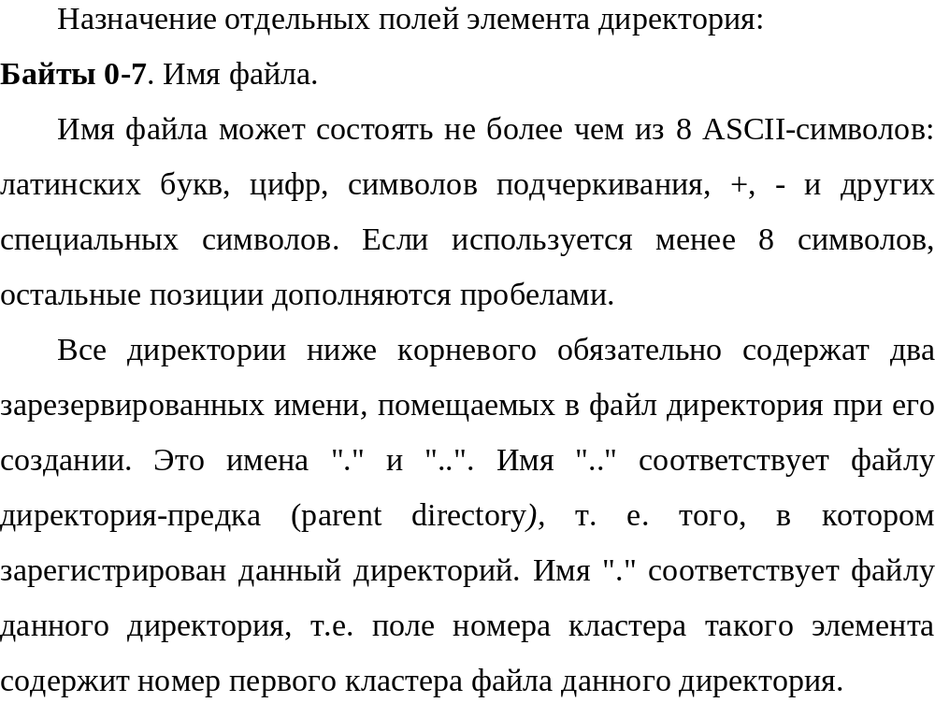

Slide 10
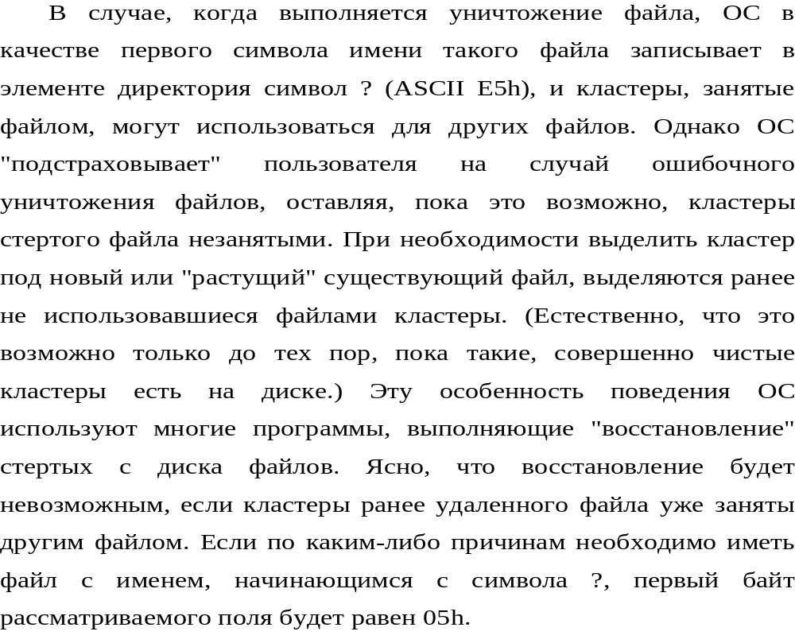

Slide 11
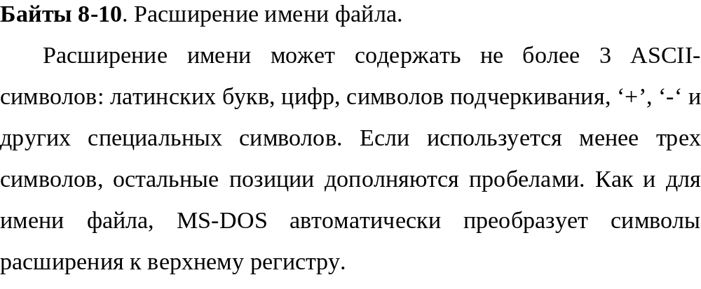

Slide 12
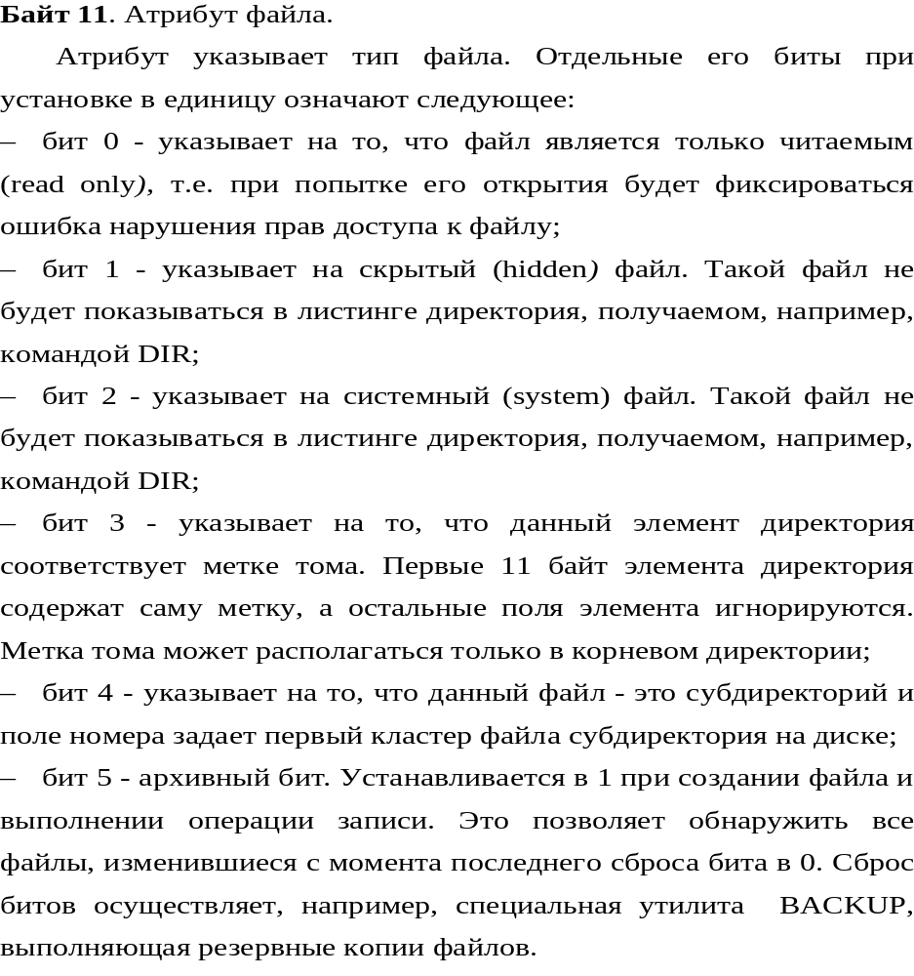

Slide 13
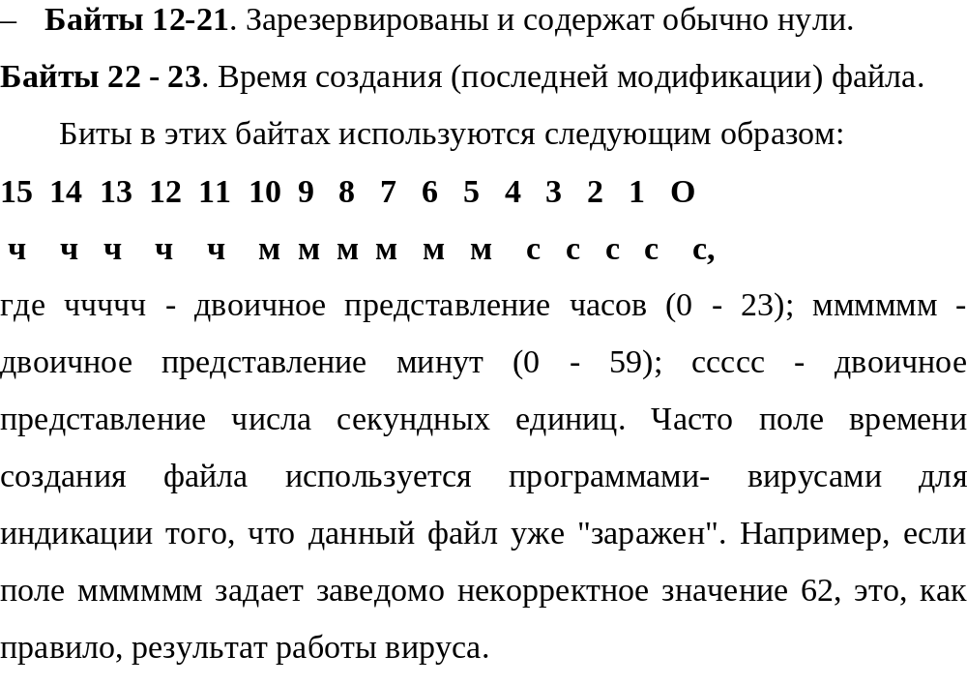

Slide 14
